Slide 1
L’accord des adjectifs
Notes:
Nous avons révisé avec vous la formation du féminin et du pluriel des adjectifs, maintenant il faut dire quelques mots à propos de l’emploi de ces formes dans des contextes différents. L’accord des adjectifs.

Slide 2
Accord (règle générale)
nom
pronom
+ genre (féminin, masculin)
adjectif
+ nombre (singulier, pluriel)
La fille est courageuse. (féminin, singulier)
Ils sont inquiets. (masculin, pluriel)
Notes:
L’adjectif s’accorde en genre (masculin ou féminin) et en nombre (singulier ou pluriel) avec le nom ou le pronom auquel il se rapporte.
Par exemple,
La fille est courageuse. Dans cet exemple l’adjectif « courageuse » s’accorde avec le nom « la fille », c’est pour cette raison que l'adjectif « courageuse » est au féminin et au singulier)
Ils sont inquiets. (Nous accordons l’adjectif « inquiets » avec le pronom « ils » qui est masculin et pluriel)

Slide 3
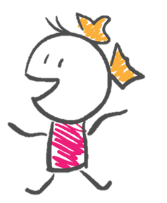
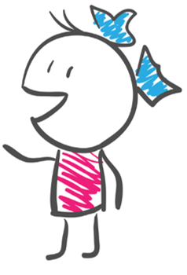
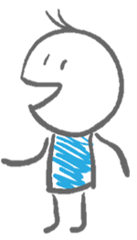
Accord en genre
Plusieurs noms ou pronoms, l’adjectif est :
masculin
les noms ou les pronoms sont masculins
Le livre, le cahier et le dictionnaire sont fermés.
les noms ou les pronoms sont de genres différents
Marie, Julie et Pierre sont très heureux.
féminin
les noms ou les pronoms sont féminins
La poire et la pêche sont délicieuses.
Notes:
Si l’adjectif se rapporte aux plusieurs noms ou pronoms , l’adjectif est masculin quand les noms ou les pronoms sont masculins
Par exemple, Le livre, le cahier et le dictionnaire sont fermés. (l’adjectif « fermés » est masculin, car tous les noms auxquels il se rapporte sont au masculin)
L’adjectif sera aussi masculin quand les noms ou les pronoms auxquels il se rapporte sont de genres différents :
Par exemple, Marie, Julie et Pierre sont très heureux. (l’adjectif est toujours masculin).
L’adjectif est féminin quand les noms ou les pronoms sont aussi tous féminins:
La poire et la pêche sont délicieuses.

Slide 4
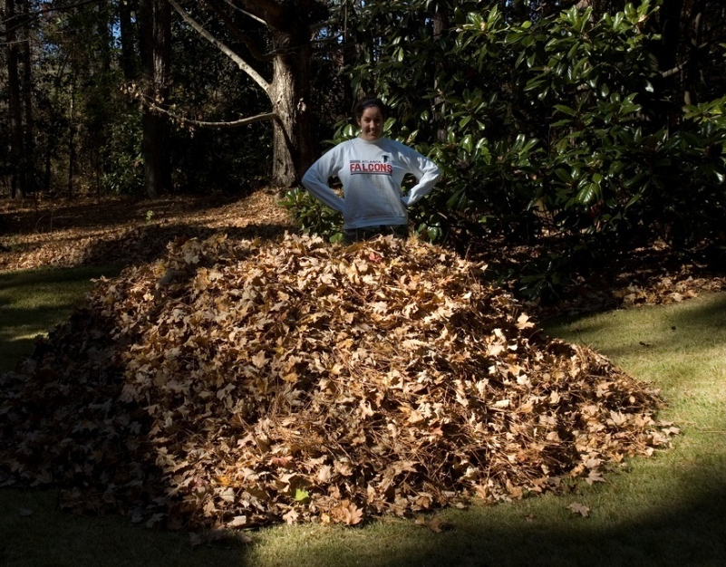
Accord (particularités)
2 adjectifs au singulier 1 nom pluriel
Les première et deuxième questions ne sont pas claires. (= la première question et la deuxième question)
Nom collectif + adjectif sens
Un groupe de filles bruyant
Un groupe de filles bruyantes
Un tas de feuilles élevé
sens
© Kfisto, Flickr.com
Notes:
Deux adjectifs au singulier peuvent qualifier un nom pluriel :
Par exemple, Les première et deuxième questions ne sont pas claires.
Dans cette phrase les adjectifs (première et deuxième) sont au singulier, parce qu’il s’agit des deux « questions » : la première question et la deuxième question.
Dans le cas d’un nom collectif, l’adjectif s’accorde avec le nom ou avec son complément selon le sens.
Pour comprendre mieux de quoi il s’agit, considérons les deux phrases suivantes :
Un groupe de filles bruyant (c’est un groupe qui est bruyant), mais nous pouvons aussi dire
Un groupe de filles bruyantes (nous faisons l'accord avec le complément du nom collectif « les filles »)
dans les deux exemples précédents la différence de sens n’est pas très évidente, parce que l’adjectif bruyant peut qualifier « un groupe » ainsi que «les filles ».
Mais parfois nous rencontrons des adjectifs qui ne peuvent qualifier qu'un seul mot dans la construction avec un nom collectif. Par exemple,
Un tas de feuilles élevé – dans cette construction nous accordons l’adjectif « élevé » avec le nom collectif « tas ». Nous ne pouvons pas l’accorder avec le complément « feuilles » parce que cela n'a pas de sens.
Donc, quand vous rencontrez des constructions « nom collectif + son complément + adjectif » regardez attentivement si l’adjectif peut qualifier les deux noms ou un seul.

Slide 5
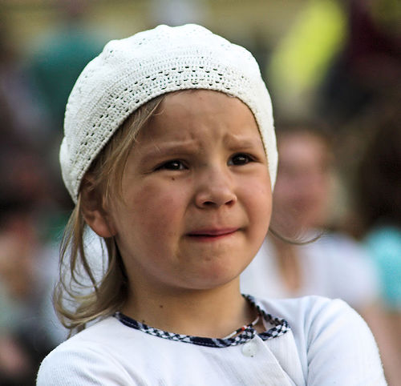
Avoir l’air (particularités d’accord)
accord avec le sujet quand il s’agit de choses
Ces livres ont l’air usés.
accord avec l’air ou avec le sujet (selon le sens)
quand il s’agit de personnes
Cette fille a l’air inquiet.(= elle a une mine inquiète)
Ces personnes ont l’air bavardes.
Avoir l’air
© Lynn Greyling, Pixabay.com
(on ne peut pas avoir une expression du visage bavarde)
© Txd, Flickr.com
Notes:
Avec l’expression « avoir l’air » , l’adjectif s’accorde avec le sujet quand il s’agit des objets, des choses Ces livres ont l’air usés. (l’adjectif « usés » s’accorde avec le sujet parce qu’il s’agit de noms de chose (livres).
Quand il s’agit de personnes, nous faisons accord avec l’air ou avec le sujet (selon le sens)
Cette fille a l’ air inquiet.(c'est-à-dire = elle a une mine inquiète).
Ces personnes ont l’air bavardes - nous faisons l'accord avec le substantif « personnes » car on ne peut pas avoir une mine bavarde

Slide 6
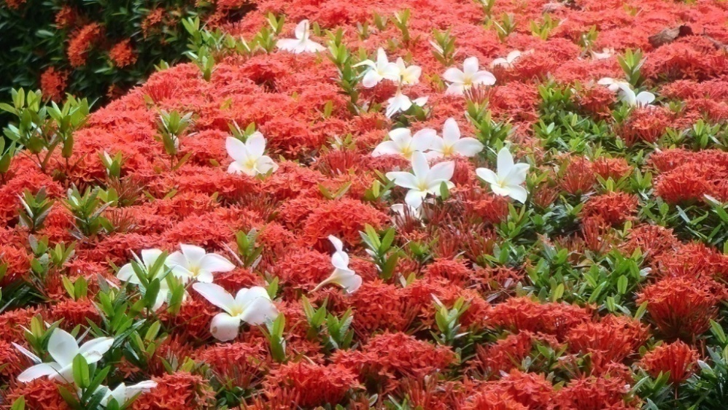
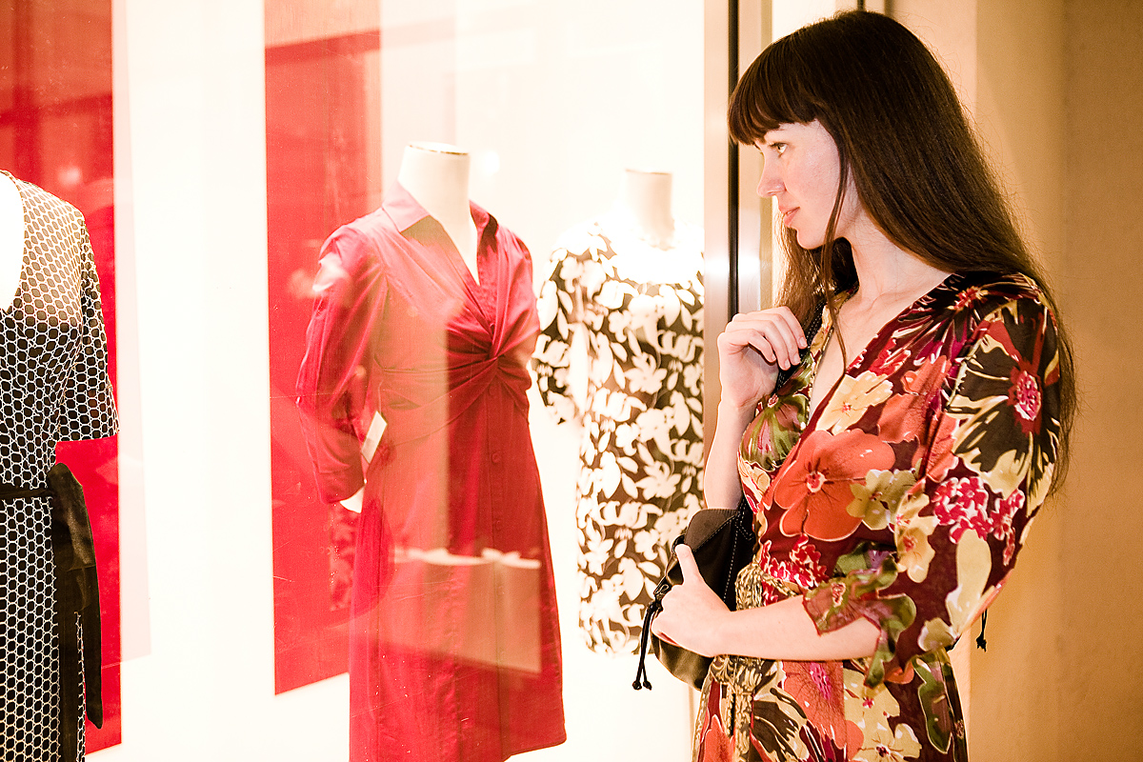
Adjectif → adverbe
Employé comme adverbe
couter (vendre, payer, donner) cher
parler (répondre, répéter) fort, haut, bas
voir clair
chanter faux, juste
sentir bon, mauvais, fort
travailler fort
fort intéressante
invariable
© Gui, Flickr.com
Tes fleurs sentent bon.
Ces belles robes coûtent très cher.
C’est une histoire fort intéressante.
© clipart.com
Notes:
L'adjectif peut aussi s'employer adverbialement, c'est-à-dire, il ne qualifie plus un nom ou un pronom, mais il se rapporte à un verbe ou parfois à un autre adjectif. Dans ces cas, il n'y a pas d'accord, parce que les adverbes sont toujours invariables.
Nous allons rencontrer cet emploi des adjectifs surtout dans des expressions suivantes:
couter (vendre, payer, donner) cher
parler (répondre, répéter) fort, haut, bas
voir clair
chanter faux, juste
sentir bon, mauvais, fort
travailler fort
fort intéressante
Par exemple, Tes fleurs sentent bon. - dans cet exemple « bon » qualifie le verbe, donc, il ne s'agit plus d'un adjectif, mais plutôt d'un adverbe, c'est pour cette raison qu'il reste invariable.
Encore un exemple: Ces robes coûtent très cher.
Un autre exemple : C’est une histoire fort intéressante. (dans ce dernier exemple, « fort » joue un rôle d’un adverbe et qualifie l’adjectif « intéressante », c’est pour cette raison qu’il reste invariable)

Slide 7
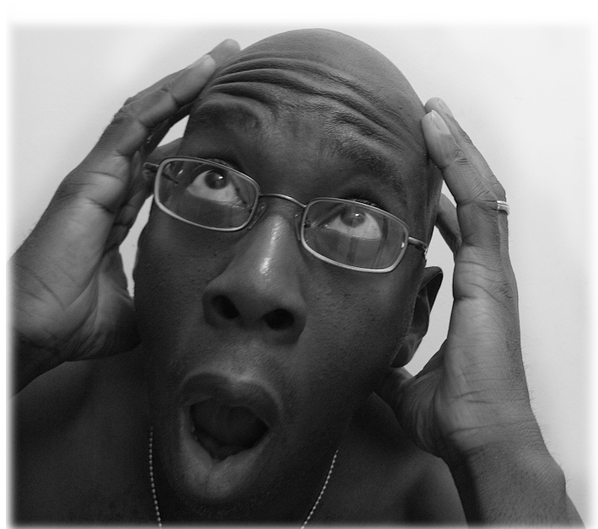
Demi, mi et nu (particularités d’accord)
une demi-heure
à mi-voix
nu-tête
Mais!
deux pages et demie
une tête nue
demi, mi, nu
invariable devant le nom
variable après le nom
© Tilaneseven, Flickr.com
Notes:
Les adjectifs demi, mi et nu sont invariables quand ils précèdent le nom (il y a alors un trait d'union entre l'adjectif et le nom) :
Par exemple, une demi-heure, à mi-voix, nu-tête Mais, quand ces adjectifs sont employés après le nom, il faut faire l'accord avec le nom auquel il se rapporte:
une page et demie - (demie avec "e" à la fin), une tête nue

Slide 8
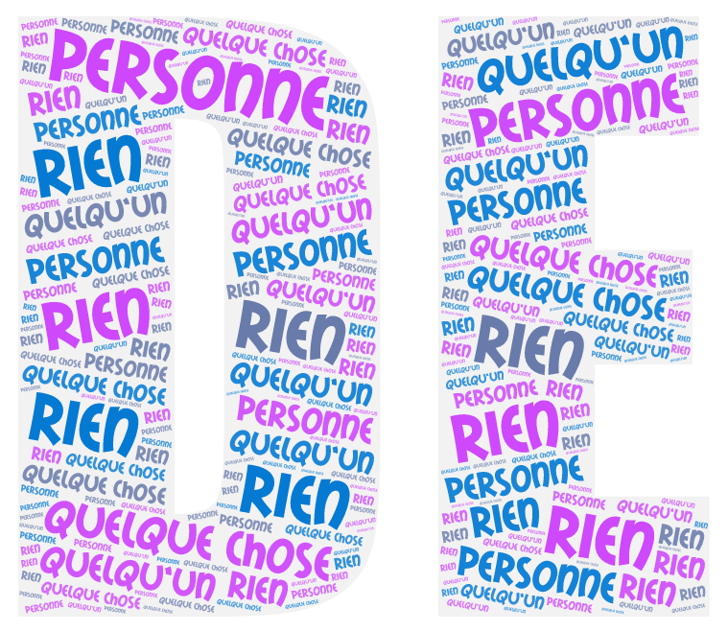
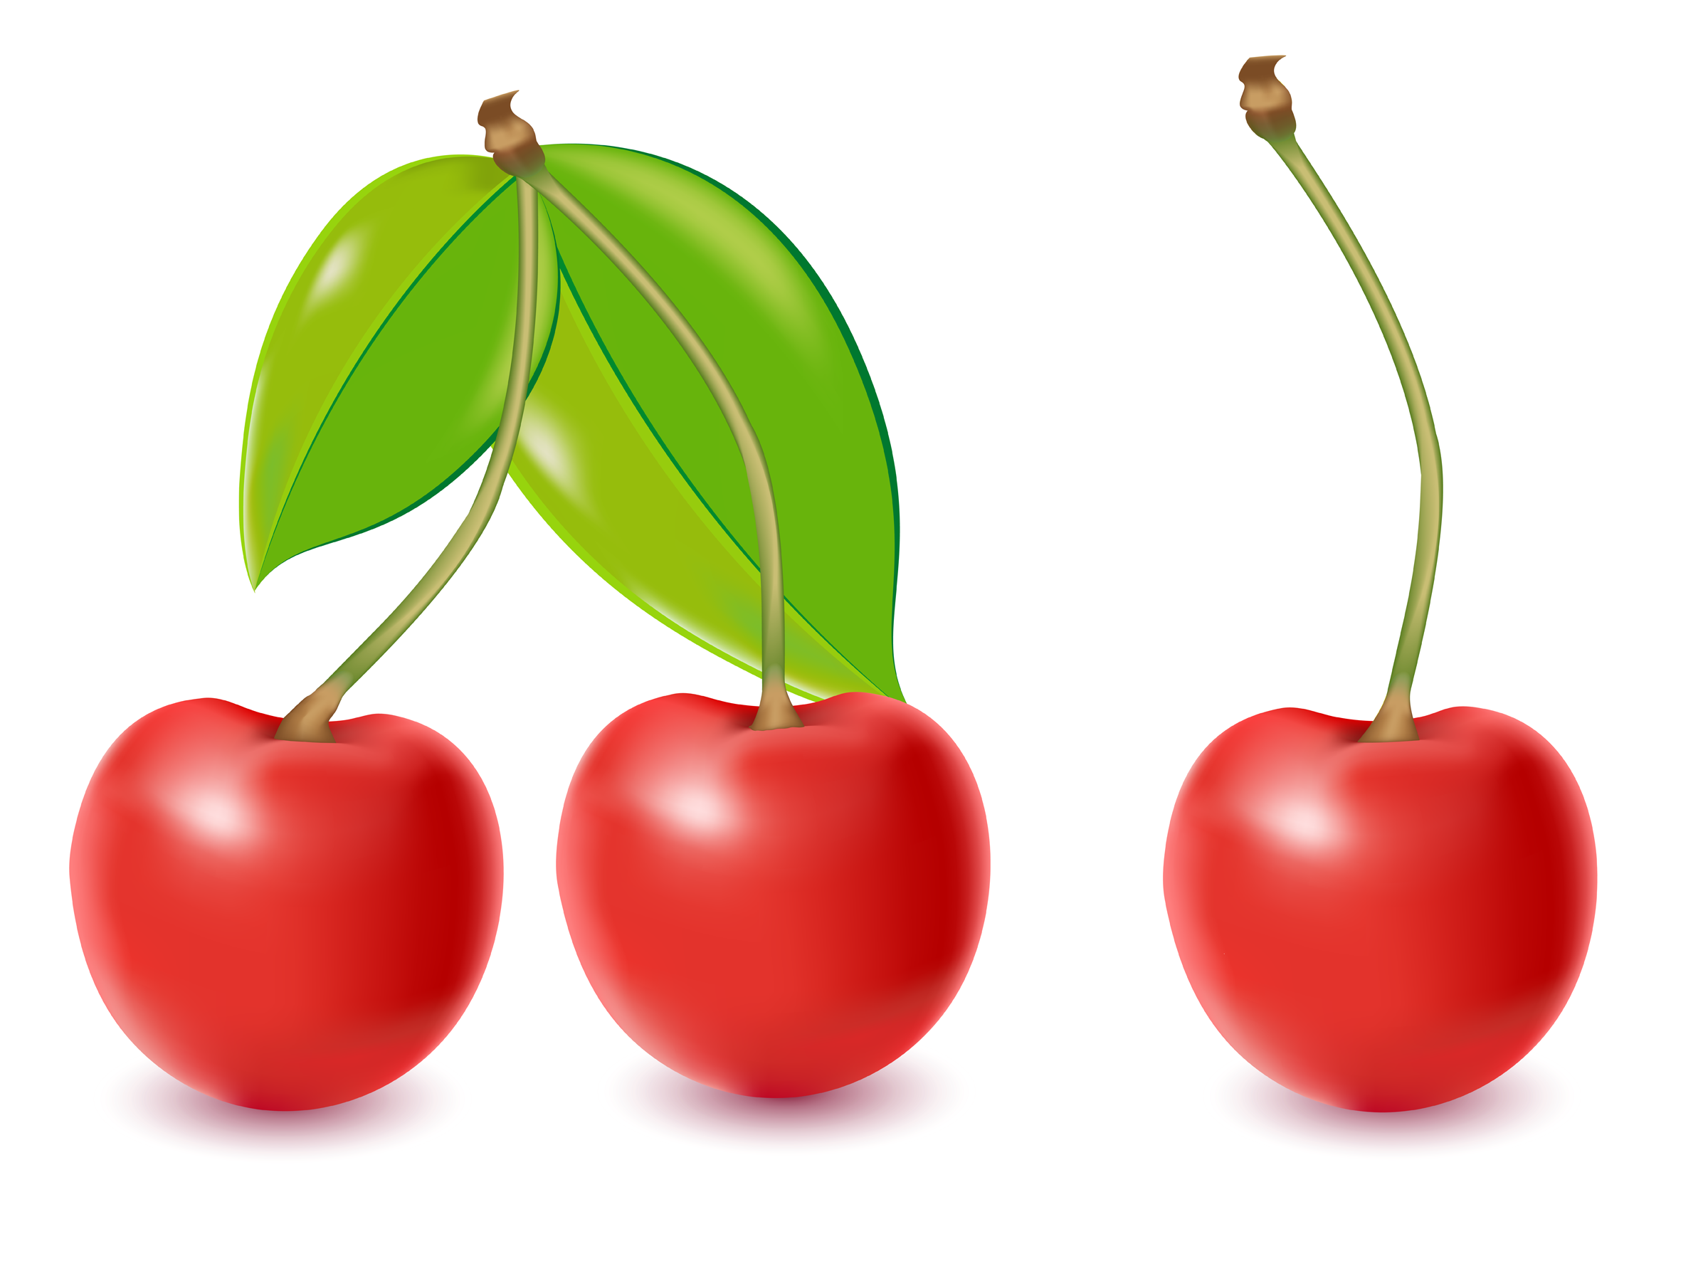
Possible… , personne de, c’est + adjectif
« possible » - invariable au superlatif (le plus possible, le moins possible)
Donnez-moi les statistiques les plus récentes possible.
J’ai essayé d’oublier le moins de noms possible.
après quelqu’un de, personne de, quelque chose de, rien de
J’ai vu quelque chose de joli.
Nous n’avons trouvé personne d’important.
C’est + adjectif (pas d’accord)
Tu as regardé cette nouvelle série ? C’est génial!
J’adore les cerises fraîches. C’est délicieux.
invariable
© clipart.com
Notes:
L'adjectif « possible » reste invariable quand il est employé au superlatif (le plus possible ou le moins possible). Par exemple, Donnez-moi les statistiques les plus récentes possible. J’ai essayé d’oublier le moins de noms possible. Dans ces deux exemples l'adjectif possible ne change pas.
Nous n'allons pas accorder les adjectifs après les locutions suivantes: quelqu’un de, personne de, quelque chose de, rien de
Par exemple, J’ai vu quelque chose de joli. ("joli" reste invariable) Nous n’avons trouvé personne d’important. (l'adjectif "important" ne change pas non plus)
L’adjectif reste aussi toujours invariable quand il s’emploie après la structure « c’est ».
Tu as regardé cette nouvelle série? C’est génial! – l’adjectif « génial » reste invariable.
J’adore les cerises fraîches. C’est délicieux. – l’adjectif « délicieux » ne s’accorde pas avec « cerises ».

Slide 9
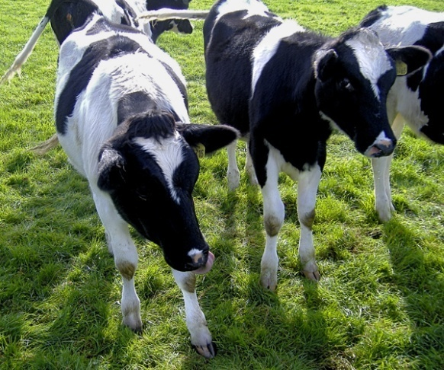
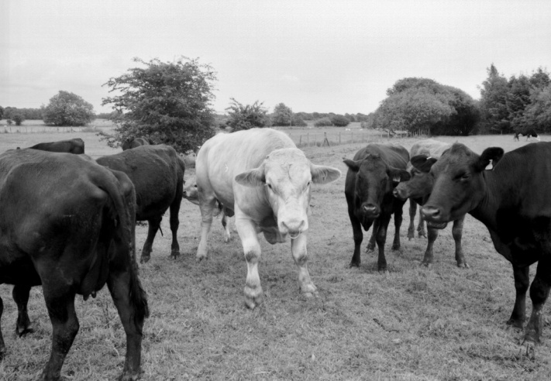
Adjectifs de couleur
invariable
adjectif de couleur composé des vestes bleu-vert
une cravate bleu foncé
couleur et couleur
des vaches noir et blanc
des vaches noires et blanches
© Peterbasmalord, Flickr.com
© Paranoid, Flickr.com
(= ces vaches ont toutes du noir et du blanc)
(= certaines vaches sont entièrement noires, d’autres blanches)
Notes:
Certains adjectifs de couleur sont aussi invariables. C'est le cas des adjectifs de couleurs composés, c'est-à-dire des adjectifs qui se forment à l'aide de deux adjectifs: Par exemple, des vestes bleu vert (les deux adjectifs de couleurs restent invariables) encore un exemple: une cravate bleu foncé (bleu foncé - étant un adjectif de couleur composé - ne s'accorde pas avec le substantif auquel il se rapporte).
Il faut aussi faire attention aux adjectifs qui se composent de deux couleurs et qui sont coordonnées par une conjonction "et" : par exemple, des vaches noir et blanc. Nous ne faisons pas l'accord avec le nom "vache" si "ces vaches ont toutes du noir et du blanc".
Mais, Nous allons faire l'accord, dans le cas où "certaines vaches sont entièrement noires, d’autres blanches". Faites-y attention.

Slide 10
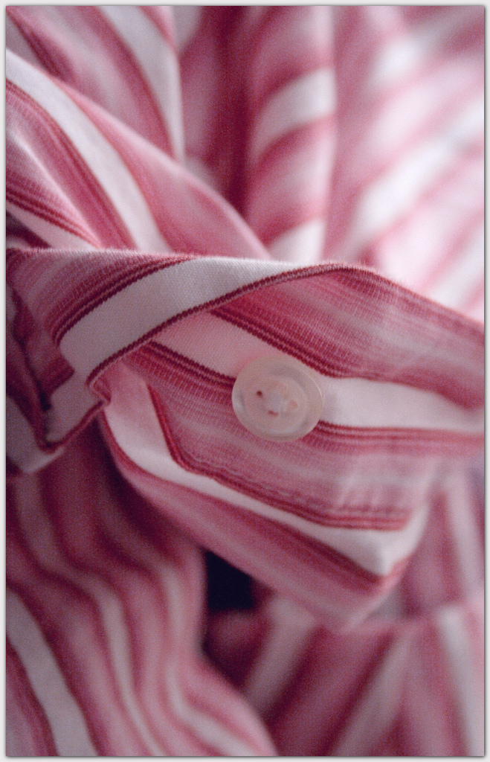
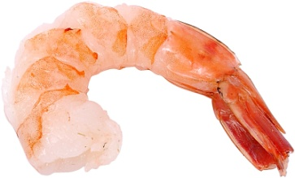
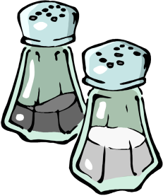
Adjectifs de couleur
Noms comme couleur (=invaribale)
invariable
une veste marron
des cravates orange
des habits crevette
des cheveux poivre et sel
Mais!
rose, fauve (=fawn), incarnat, pourpre (=crimson),
Ex.: des chemises roses
des papillons fauves
© Pink Sherbet Photography, Flickr.com
© clipart.com
Notes:
Les noms employés comme adjectifs de couleur sont en général invariables. Par exemple, une veste marron, des cravates orange
Je vous invite à consulter une liste complète de ces adjectifs dans la rubrique "Coin du spécialiste"
Nous avons quelques exceptions à cette règle: les mots suivants rose, fauve, incarnat, pourpre et écarlate s'accordent avec le nom qu'ils qualifient. On les perçoit comme de simples adjectifs au lieu de les considérer comme des noms en fonction des adjectifs.
Par exemple, des chemises roses, des voitures fauves Dans les deux cas nous ajoutons une marque du pluriel "s".

Slide 11
Quelques observations
détails
importants
Différent(e)s (=certains, divers). Pas d’article. Ex. Différentes personnes l’ont avoué.
Horrible, terrible Ex. Il fait un temps horrible. (=très mauvais) Il fait un vent terrible. (=violent, effrayant)
Nouveau, neuf - nouveau = récent, connu depuis peu, ou autre, supplémentaire Ex. Venez voir ma nouvelle maison. (=une autre) - neuf = fait depuis peu, qui n'a pas ou presque pas servi (brand new) Ex. C'est une maison neuve. (=qui vient d'être finie)
Rendre + adjectif to make = rendre + adjectif. faire Ex. Cette situation le rendra nerveux à la longue. (=will make him nervous)
Notes:
Finalement, j'aimerais faire quelques observations concernant l'emploi de certains adjectifs:
1) Quand l'adjectif différent est placé devant un nom dans le sens de certains ou divers, il est pluriel et on n'emploie pas d'article. Par exemple, Différentes personnes l’ont avoué.
2) Ne confondez pas l'adjectif terrible et l'adjectif horrible. Par exemple, Il fait un temps horrible. (ce qui signifie un temps très mauvais) Il fait un vent terrible. (terrible a le sens de "violent" ou "effrayant")
3) Nouveau, neuf l'adjectif nouveau signifie récent, connu depuis peu, ou autre, supplémentaire) Par exemple, Venez voir ma nouvelle maison. (=une autre) (donc, cela veut dire que j'ai deux maisons, et je vous invite à voir mon autre maison).
Alors que neuf (a le sens de "fait depuis peu, qui n'a pas ou presque pas servi") Ainsi, la phrase « C'est une maison neuve » signifie que cette maison vient d'être finie)
4) faites attention à la traduction du verbe anglais "to make" quand il est employé avec un adjectif, il sera traduit en français par le verbe "rendre". N'employez jamais le verbe faire dans ce contexte.
Par exemple, Cette situation le rendra nerveux à la longue.

